Slide 1


Slide 2



Slide 3


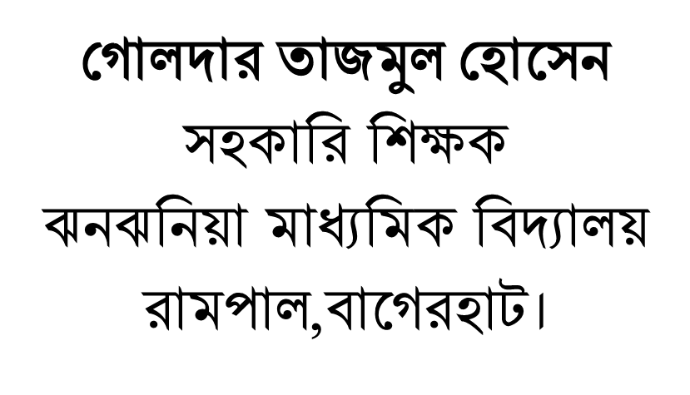

Slide 4


Slide 5

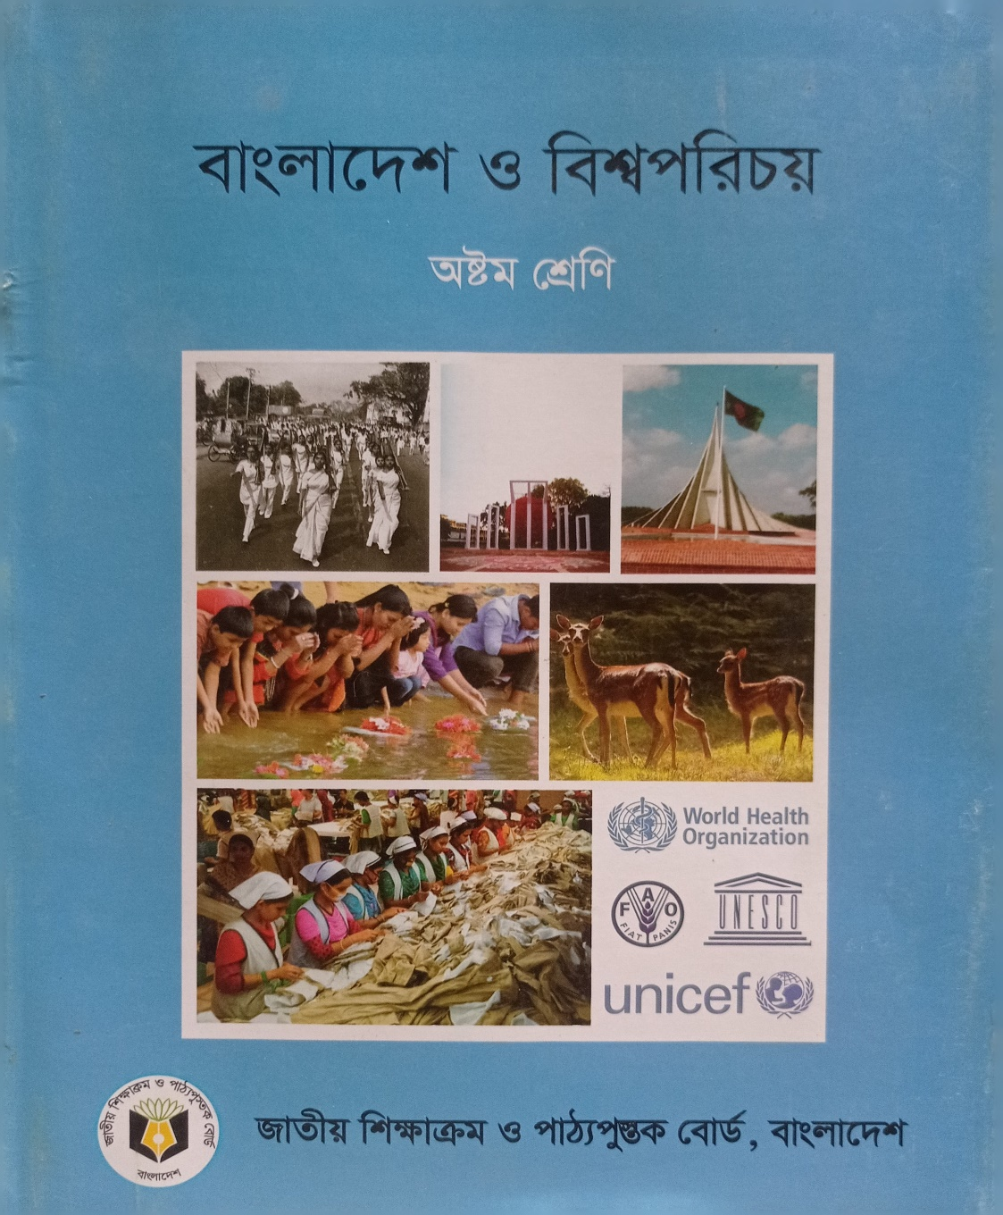
শ্রেণিঃ অষ্টম
বিষয়ঃ বাঃ ও বিশ্বপরিচয়
অধ্যায়ঃ9ম পাঠ-1
সময়ঃ ৫০ মিনিট
তারিখঃ

Slide 6
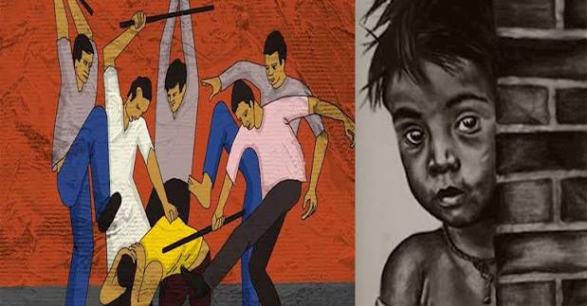
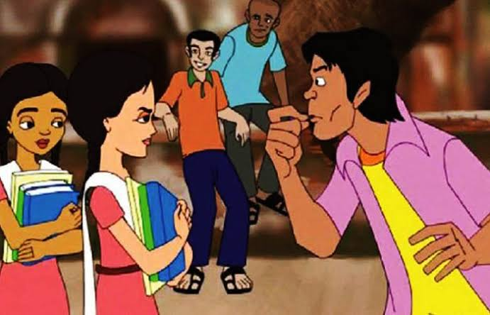
নিচের ছবিগুলো লক্ষ্য করি
১নং ছবিতে আমরা কী দেখতে পাচ্ছি?
কিশোর
২ ও৩ নং ছবিতে আমরা কী দেখতে পাচ্ছি?
অপরাধ

Slide 7

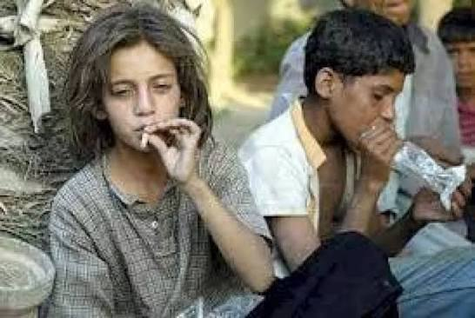
আজকের পাঠ
কিশোর অপরাধের ধারণা ও কারণ

Slide 8

কিশোর অপরাধ কী তা বলতে পারবে।
কিশোর অপরাধের ধারণা ব্যাখ্যা করতে পারবে
কিশোর অপরাধের ক্ষতিকর প্রভাব সম্পর্কে জানতে পারবে।

Slide 9
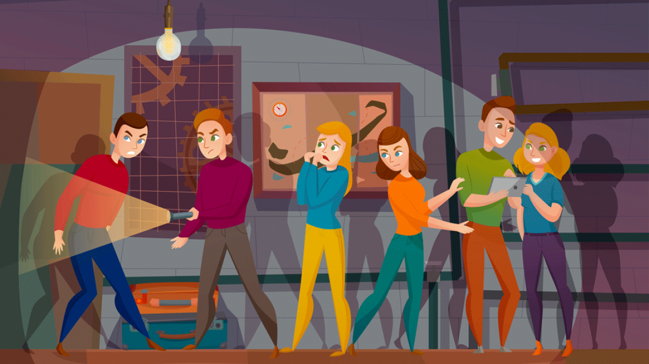
কিশোর অপরাধের ধারণা
অপ্রাপ্তবয়স্ক ছেলেমেয়ে বা কিশোরদের দ্বারা সংগঠিত বিভিন্ন ধরণের অপরাধকেই বলা হয় কিশোর অপরাধ। কোন্ বয়স পর্যন্ত অপরাধীকে কিশোর অপরাধ বলা হবে তা নিয়ে মতভেদ রয়েছে। বাংলাদেশ, ভারত ও শ্রীলঙ্কায় ৭-১৬ বছর বয়সী ছেলেমেয়েদের অপরাধমূলক কাজকে কিশোর অপরাধ বলা হয়। অন্যদিকে পাকিস্তান ও থাইল্যান্ডে কিশোর অপরাধীর বয়সমীমা ৭ থেকে ১৮ বছর। আর জাপানে এই বয়সসীমা ১৪ – ২০ বছর। কিশোর বয়সে এরা রাষ্ট্র ও সমাজেরর আইন ও নিয়ম ভাঙ্গে বলেই তারা কিশোর অপরাধী।

Slide 10

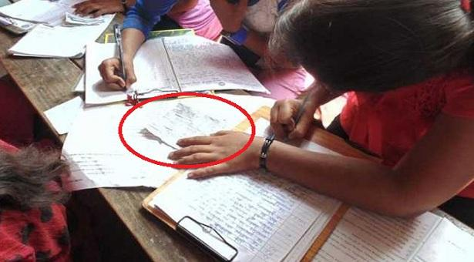

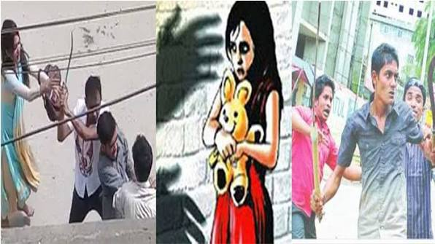
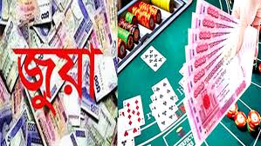

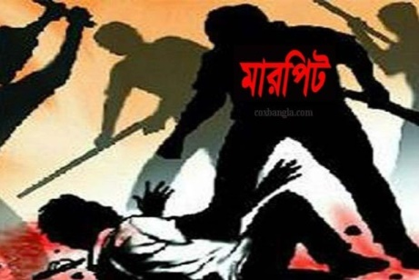
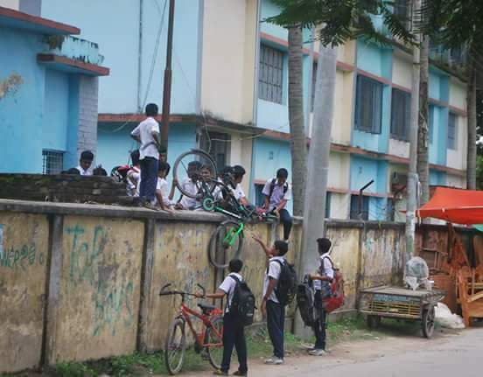
সাধারণ কিশোর অপরাধ সমূহ
করা
পরীক্ষায় নকল করা
বিদ্যালয় ও পথেঘাটে উচ্ছৃঙ্ল আচরণ করা
খেলা
পকেট মারা
স্কুল পালানো
মারপিট করা

Slide 11
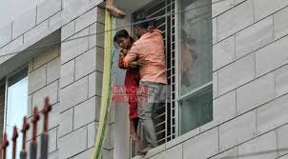
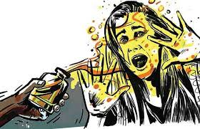
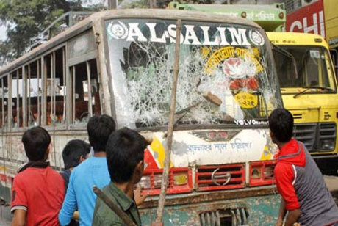
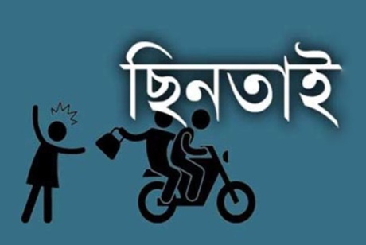
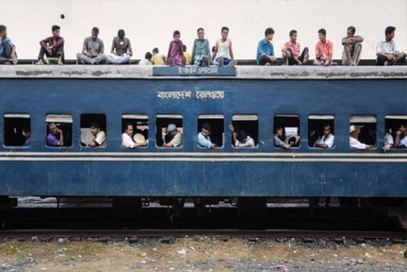
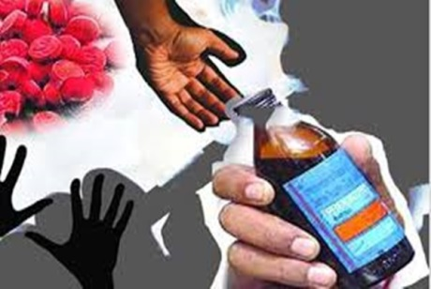
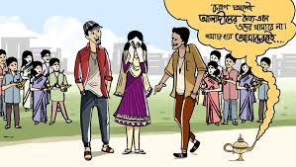
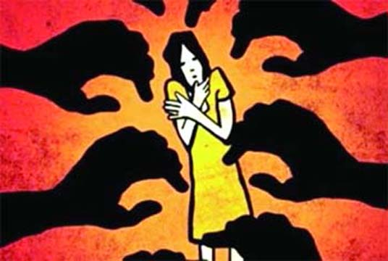
বাড়ি থেকে পালানো
এসিড নিক্ষেপ
গাড়ী ভাংচুর
বিনা টিকিটে ভ্রমণ
মাদক গ্রহণ
মেয়েদের উত্যক্ত করা
নারী নির্যাতন

Slide 12
কিশোর অপরাধের কারণ সমুহ
কিশোর অপরাধের পিছনে প্রধান কিছু সামাজিক ও পারিবারিক কারন নিচে দেওয়া হলোঃ
দারিদ্রঃ কিশোর অপরাধের প্রধান কারন। দারিদ্র পরিবারের সন্তানেরা অভাবের কারণে ইচ্ছা পুরন করতে না পেরে সহজেই অপরাধের দিকে ধাবিত হয়।
পারিবারিক অবহেলা ও ফাটলঃ বাবা-মায়ের মধ্যে বিভেদ, তালাক অথবা সন্তানের প্রতি সময় ও মনোযোগের অভাবে কিশোরদের মনে একাকীত্ব ও ক্ষোভ তৈরি হয়।

Slide 13
সঙ্গদোষঃ অসৎ ও অপরাধী সঙ্গীদের সাথে চলাফেরার কারনে কিশোররা সহজেই অপরাধে জড়িয়ে পড়ে।
বিনোদন ও সুস্থ পরিবেশের অভাবঃ খেলাধুলা, সাংস্কৃতিক চর্চা এবং পর্যাপ্ত বিনোদনের সুযোগ না থাকলে মানসিক বিকাশ বাধা গ্রস্ত হয়।
মোবাইল ওইন্টারনেটের অপব্যবহারঃ অনিয়ন্ত্রিত ইন্টারনেট ও অপসংস্কৃতির প্রভাবে কিশোররা অর্থনৈতিক কাজের প্রতি আকৃষ্ট হয়।
শারীরিক ও মানসিক ক্রুটিঃ হীন মন্যতার কারনে অনেক সময় কিশোররা অপরাধমূলক কাজের মাধ্যমে আত্নজাহির করার চেষ্টা করে।

Slide 14
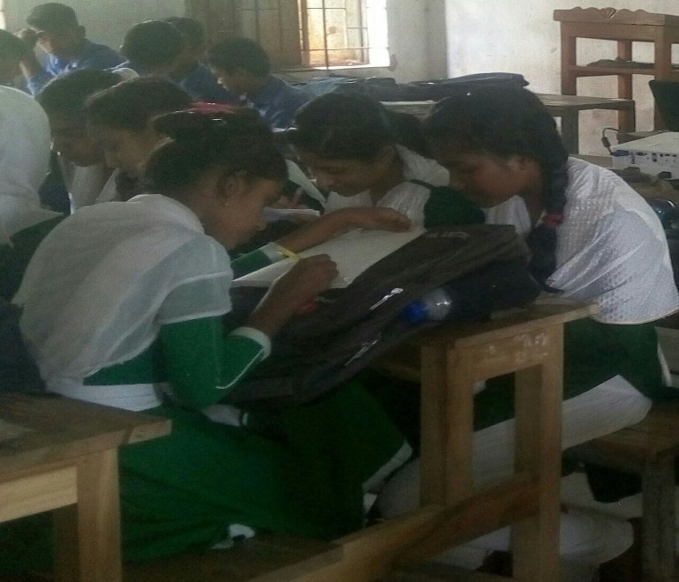
দলীয় কাজ
দল-১: কিশোর অপরাধের কারণ লিখবে।
দল-২: কিশোর অপরাধ প্রতিরোধের উপায় লিখবে।

Slide 15
মূল্যায়ন
? কিশোর অপরাধ কী?
কিশোর অপরাধের ২টি কারণ লিখ।
কিশোর অপরাধ প্রতিরোধে পারিবারিক ২টি ভূমিকা লেখ।
খারাপ সঙ্গ কীভাবে কিশোরদের ক্ষতি করতে পারে?
কিশোররা সাধারণত কোন পরিবেশে সুস্থভাবে বেড়ে ওঠে?
কত বছর বয়স কে কশোর বলা হয়?

Slide 16
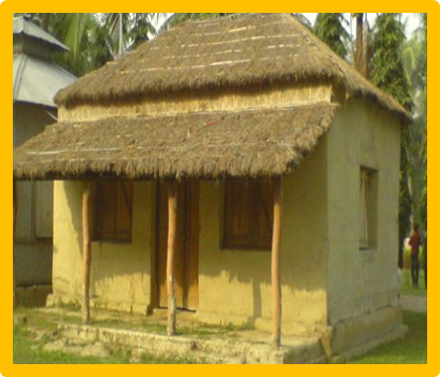
বাড়ির কাজ
“কিশোর অপরাধ প্রতিরোধে পরিবার ও বিদ্যালয়ের ভূমিকা”-এ বিষয়ে ১০টি বাক্য লিখে আনবে।

Slide 17



